Slide 1
Sistema Distribuido de Taquilla Virtual
Bedriñana Cárdenas, Renato
Blanco Demelo, Hugo
Blanco Pumar, Pablo
Esparis Matanza, Santiago

Slide 2
Índice
Overview de los requisitos.
Sistema de Prioridades.
Sincronización.
Descripción de los procesos.
Posibles Métricas.

Slide 3
1. Overview de los requisitos.
En el servidor de consultas los procesos LOCALIDADES, GRADAS y EVENTOS son concurrentes entre sí.
Los servidores de RESERVAS, PAGOS, ANULACIONES y ADMINISTRACIÓN en exclusión mutua.
En caso de contienda, entre procesos con la misma prioridad, el criterio de desempate será el orden de llegada.
Nodos estáticos en el sistema distribuido.
No consideraremos adelantamientos.

Slide 4
2. Sistema de Prioridades.
Anulaciones
Pagos, Admin
Reservas, Consultas

Slide 5
3. Sincronización
INTRA-NODO:
Semáforos
INTER-NODO:
Algoritmo de Ricart – Agrawala (tickets).
Buzones.

Slide 6
4. Descripción de los procesos

Slide 7
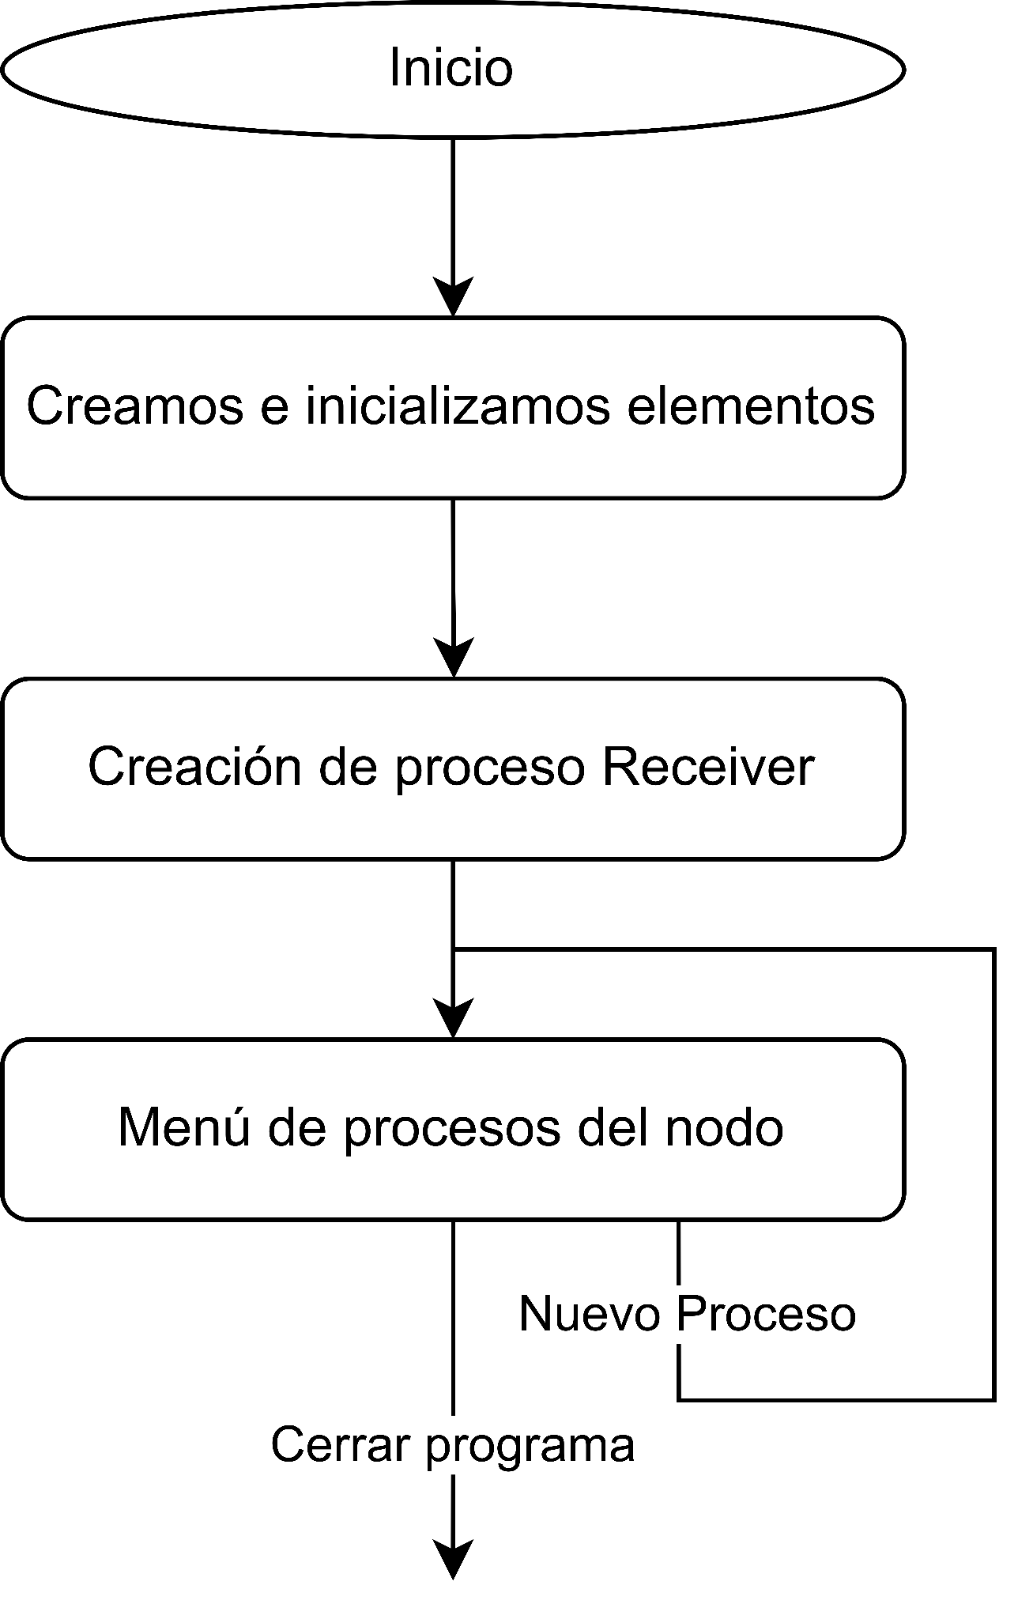
4. Descripción de los procesos: Main
El proceso Main será el encargado de crear, gestionar y eliminar todos los procesos que existirán dentro de un nodo.
Así mismo se encargará de la creación e inicialización de los semáforos, memoria compartida y de los buzones.

Slide 8
4. Descripción de los procesos: Main
Pseudocódigo
N = numMaxProcesos;
wait(sem1);
for (i=0; i<N;i++){
createproceso[i];
}
signal(sem1);
wait(sem2);
createReciever;
signal(sem2);
SEMÁFOROS:
sem_exclusion_procesos(1,1);
Este semáforo será utilizado para garantizar la exclusión mutua a la hora de crear los procesos.
sem_exclusion_receiver(1,1);
Este semáforo será utilizado para garantizar la exclusión mutua a la hora de crear los procesos.

Slide 9
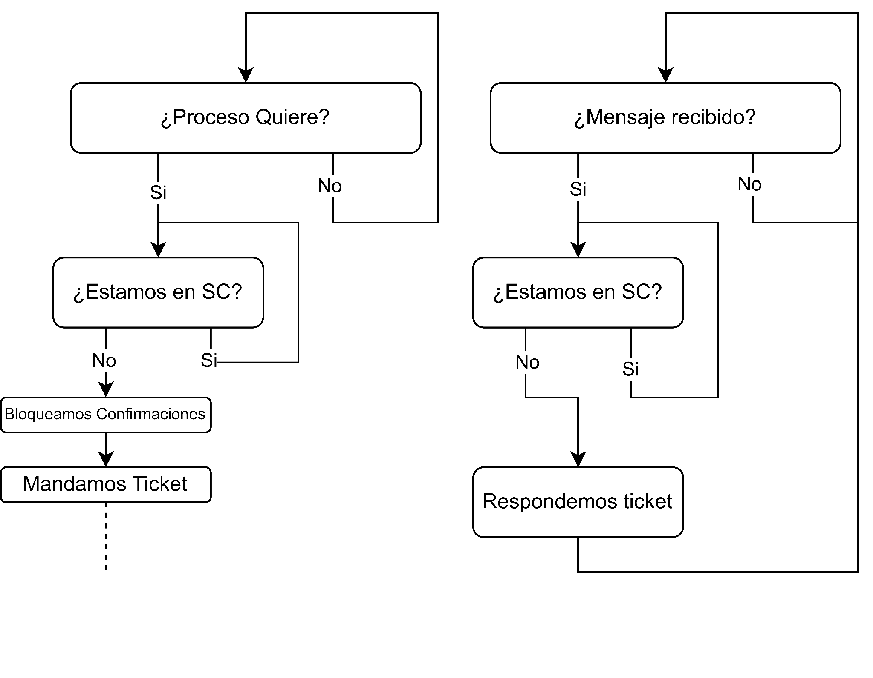
4. Descripción de los procesos: Receiver
El proceso receptor de mensajes será el encargado de sincronizar el nodo.
Gestionará el envío y recepción de tickets además de limitar el acceso de unos procesos ante otros de mayor prioridad

Slide 10
4. Descripción de los procesos: Receiver
Pseudocódigo
// Else
ordenarColaPeticiones (colaPeticionesRecibidas);
confirmarPeticion(colaPeticionesRecibidas[0]);
colaPeticiones–;
receive( mensaje )
if ( HayConsultas == 1 ) {
HayConsultas = 0;
wait_sem (finConsultas);
}
if ( EsConfirmacion ) {
confirmaciones++;
if ( TodasLasConfirmaciones ) {
sem_post( Proceso )
}
}
else if (QuieroEntrar == 1 ) {
colaPeticiones++;
almacenarID(colaPeticionesRecibidas);
}
else {
send(Confirmacion)
}
for ( colaPeticionesRecibidas ) {
if (Peticion1.prioridad > Peticion2.prioridad) {
intercambiar (&Peticion1, &Peticion2);
}
}

Slide 11
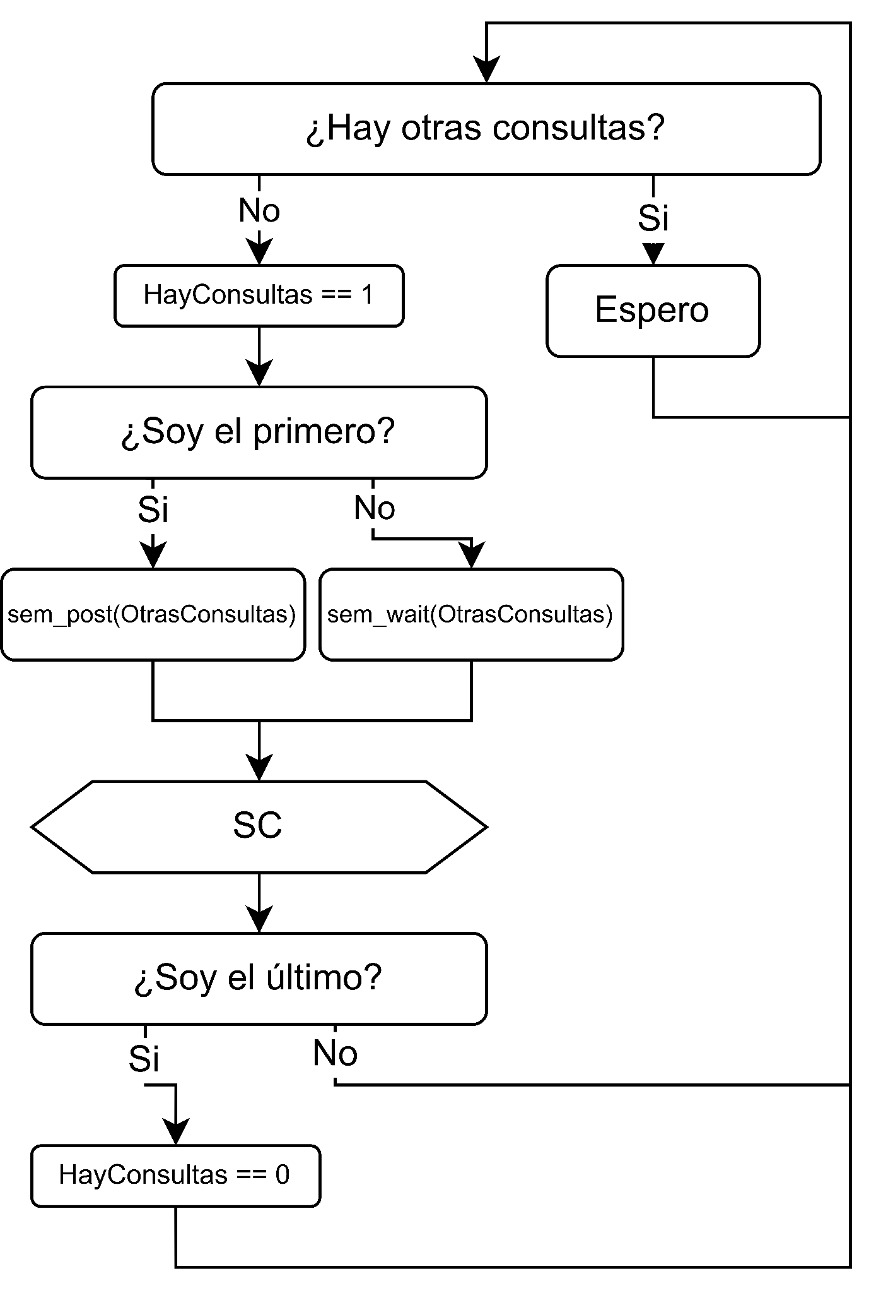
4. Descripción de los procesos: Consultas
Los procesos de consulta serán concurrentes entre sí, pero mutuamente excluyentes con otros tipos de procesos.
El primer proceso de consulta, antes de acceder a la SC, dará paso a otros procesos de consultas y será el último quien avisará de que no hay más procesos de consulta.

Slide 12
4. Descripción de los procesos: Consultas
Pseudocódigo
PROCESO:
if(not procesos_prioritarios()){//en lugar del sem3
wait(sem4);
wait(sem5);
wait(sem3);
wait(sem2);
consultas++;
if(consultas==1)
solicitar_SC(); ó wait(sem1)
signal(sem2);
signal(sem3);
signal(sem5);
--- SC ---
wait(sem2);
consultas--;
if(consultas==0)
liberar_SC(); ó signal(sem1)
signal(sem2);
signal(sem4);
}
SEMÁFOROS:
sem_exclusion_reservas(1,1); para exclusion mutua con los procesos reservas.
sem_exclusion_consultas(1,1);
sem_prioridad_otros(1,1); ¿prioridad lo maneja el main, el receive o el proceso mismo?
sem_consult_conc(n,n); ¿todos los procesos consulta que se puedan?
sem_primer_consulta(1,1);

Slide 13
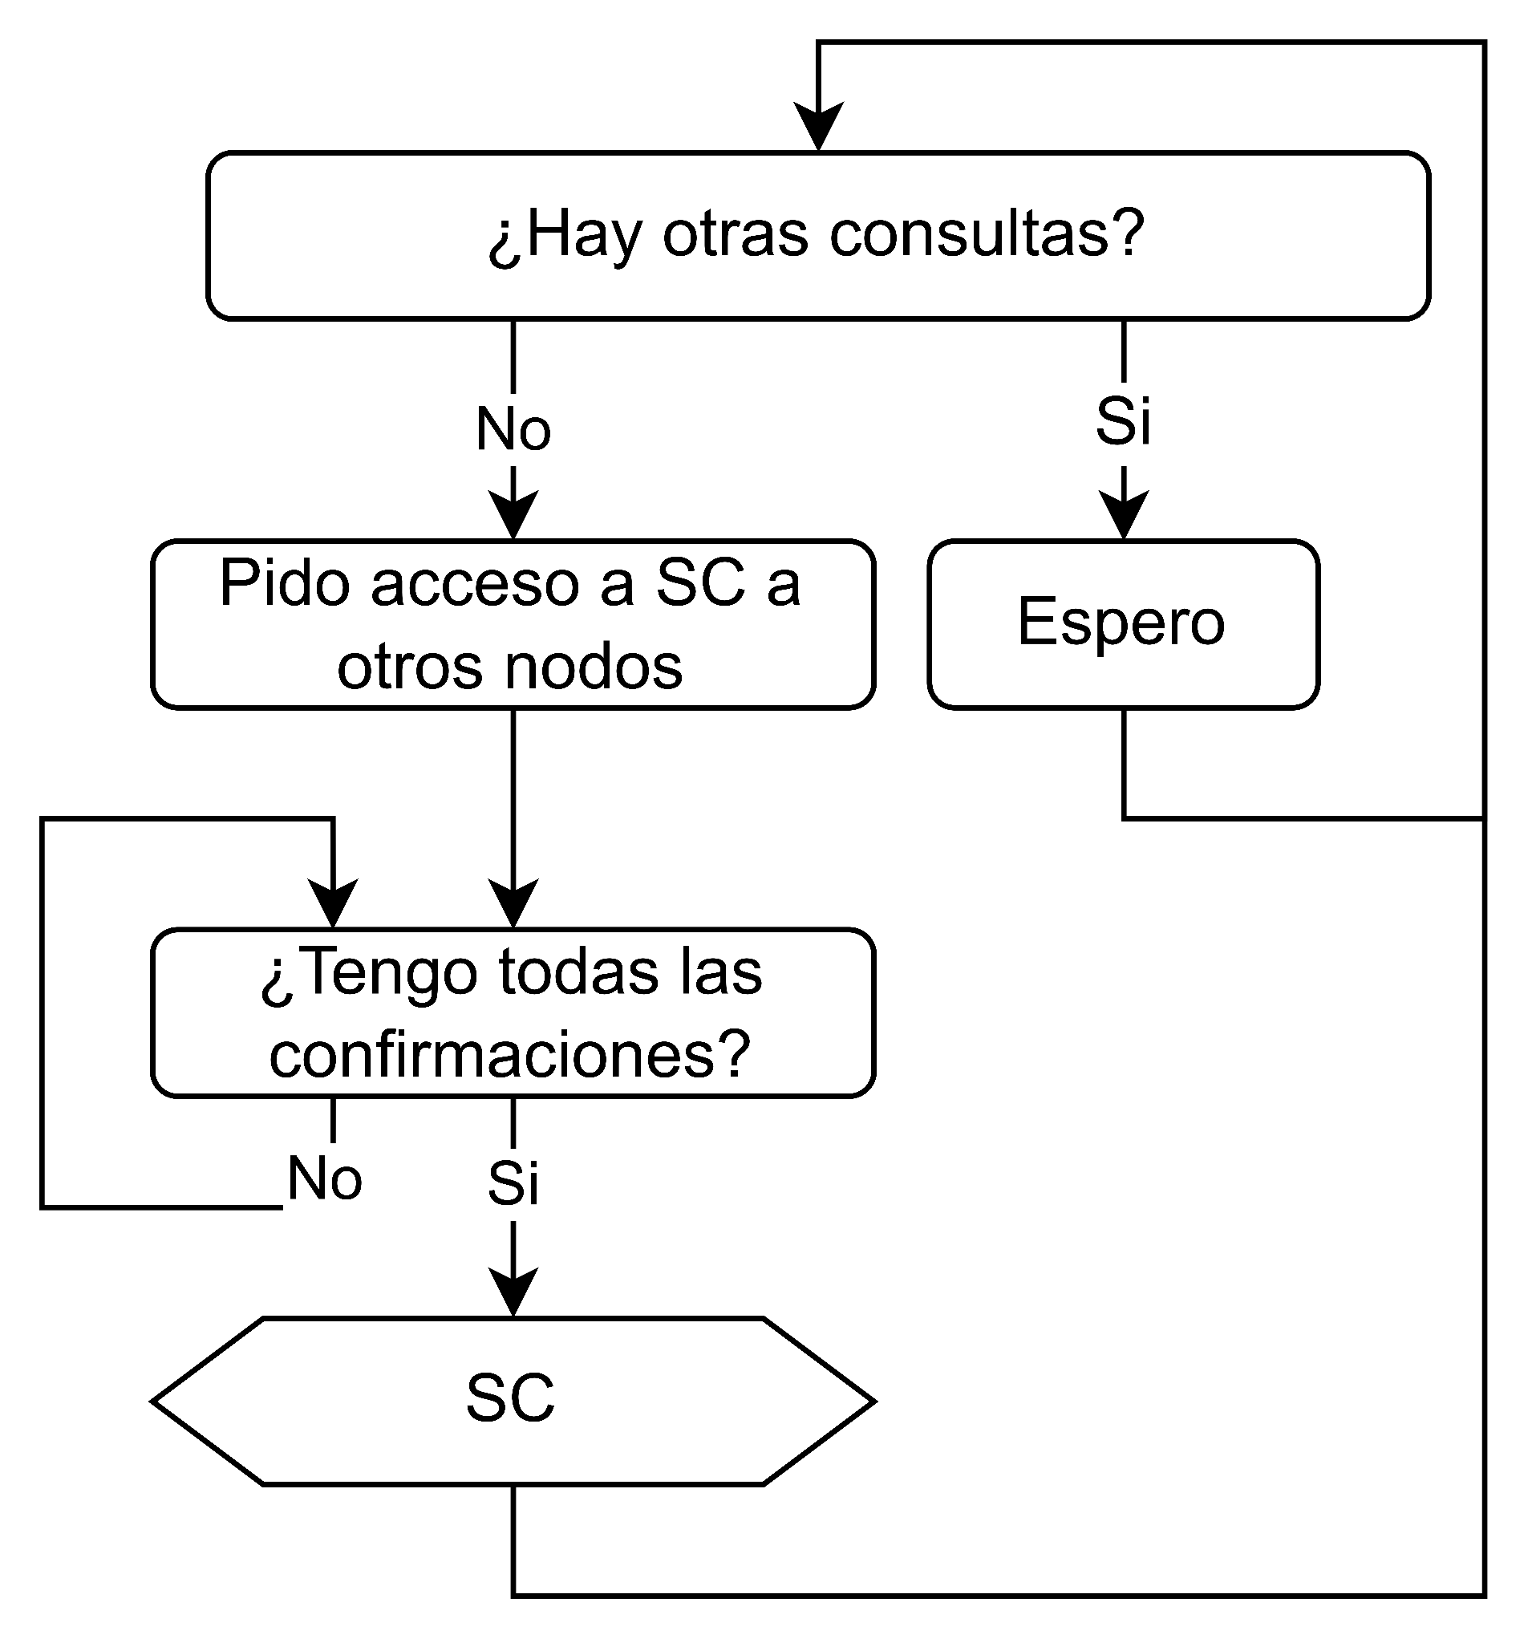
4. Descripción de los procesos:
Reservas, Pagos, Anulaciones y Administración
La escritura en la base de datos es una sección crítica en exclusión mutua con otros procesos que accedan a la misma.

Slide 14
4. Descripción de los procesos: Reservas
Pseudocódigo
SEMÁFOROS:
sem_exclusion_reservas(1,1);
sem_exclusion_consultas(1,1);
sem_prioridad_otros(1,1); ¿prioridad se maneja en el main o en el proceso?
PROCESO:
if(not procesos_prioritarios()){//en lugar del sem3
wait(sem1);
reservas++;
if(reservas==1) wait(sem2);
signal(sem1);
wait(sem3);
--- SC ---
signal(sem3);
wait(sem1);
reservas--;
if(reservas==0) signal(sem2);
signal(sem1);
}

Slide 15
4. Descripción de los procesos:
Pagos y Anulaciones - Pseudocódigo
Administración - Pseudocódigo
SEMÁFOROS:
sem_exclusion_mutua(1,1);
sem_prioridad_administración(1,1); ¿prioridad se maneja en el main o en el proceso?
PROCESO:
if(not procesos_prioritarios()){//en lugar del sem2
wait(sem1);
wait(sem2);
--- SC ---
signal(sem2);
signal(sem1);
}
SEMÁFOROS:
sem_exclusion_mutua(1,1);
PROCESO:
wait(sem1);
--- SC ---
signal(sem1);

Slide 16
5. Posibles Métricas
Tiempo hasta entrar en la sección crítica.
Tiempo medio de respuesta en el servidor.
Tiempo desde que sales de la sección crítica hasta que te quedas sin tickets.
Número medio de mensajes por nodo.

Slide 17
Fin

